Slide 1

Bài 114
LUYỆN TẬP
(Sách giáo khoa Toán 3 - Tập hai - Trang 30)

Slide 2
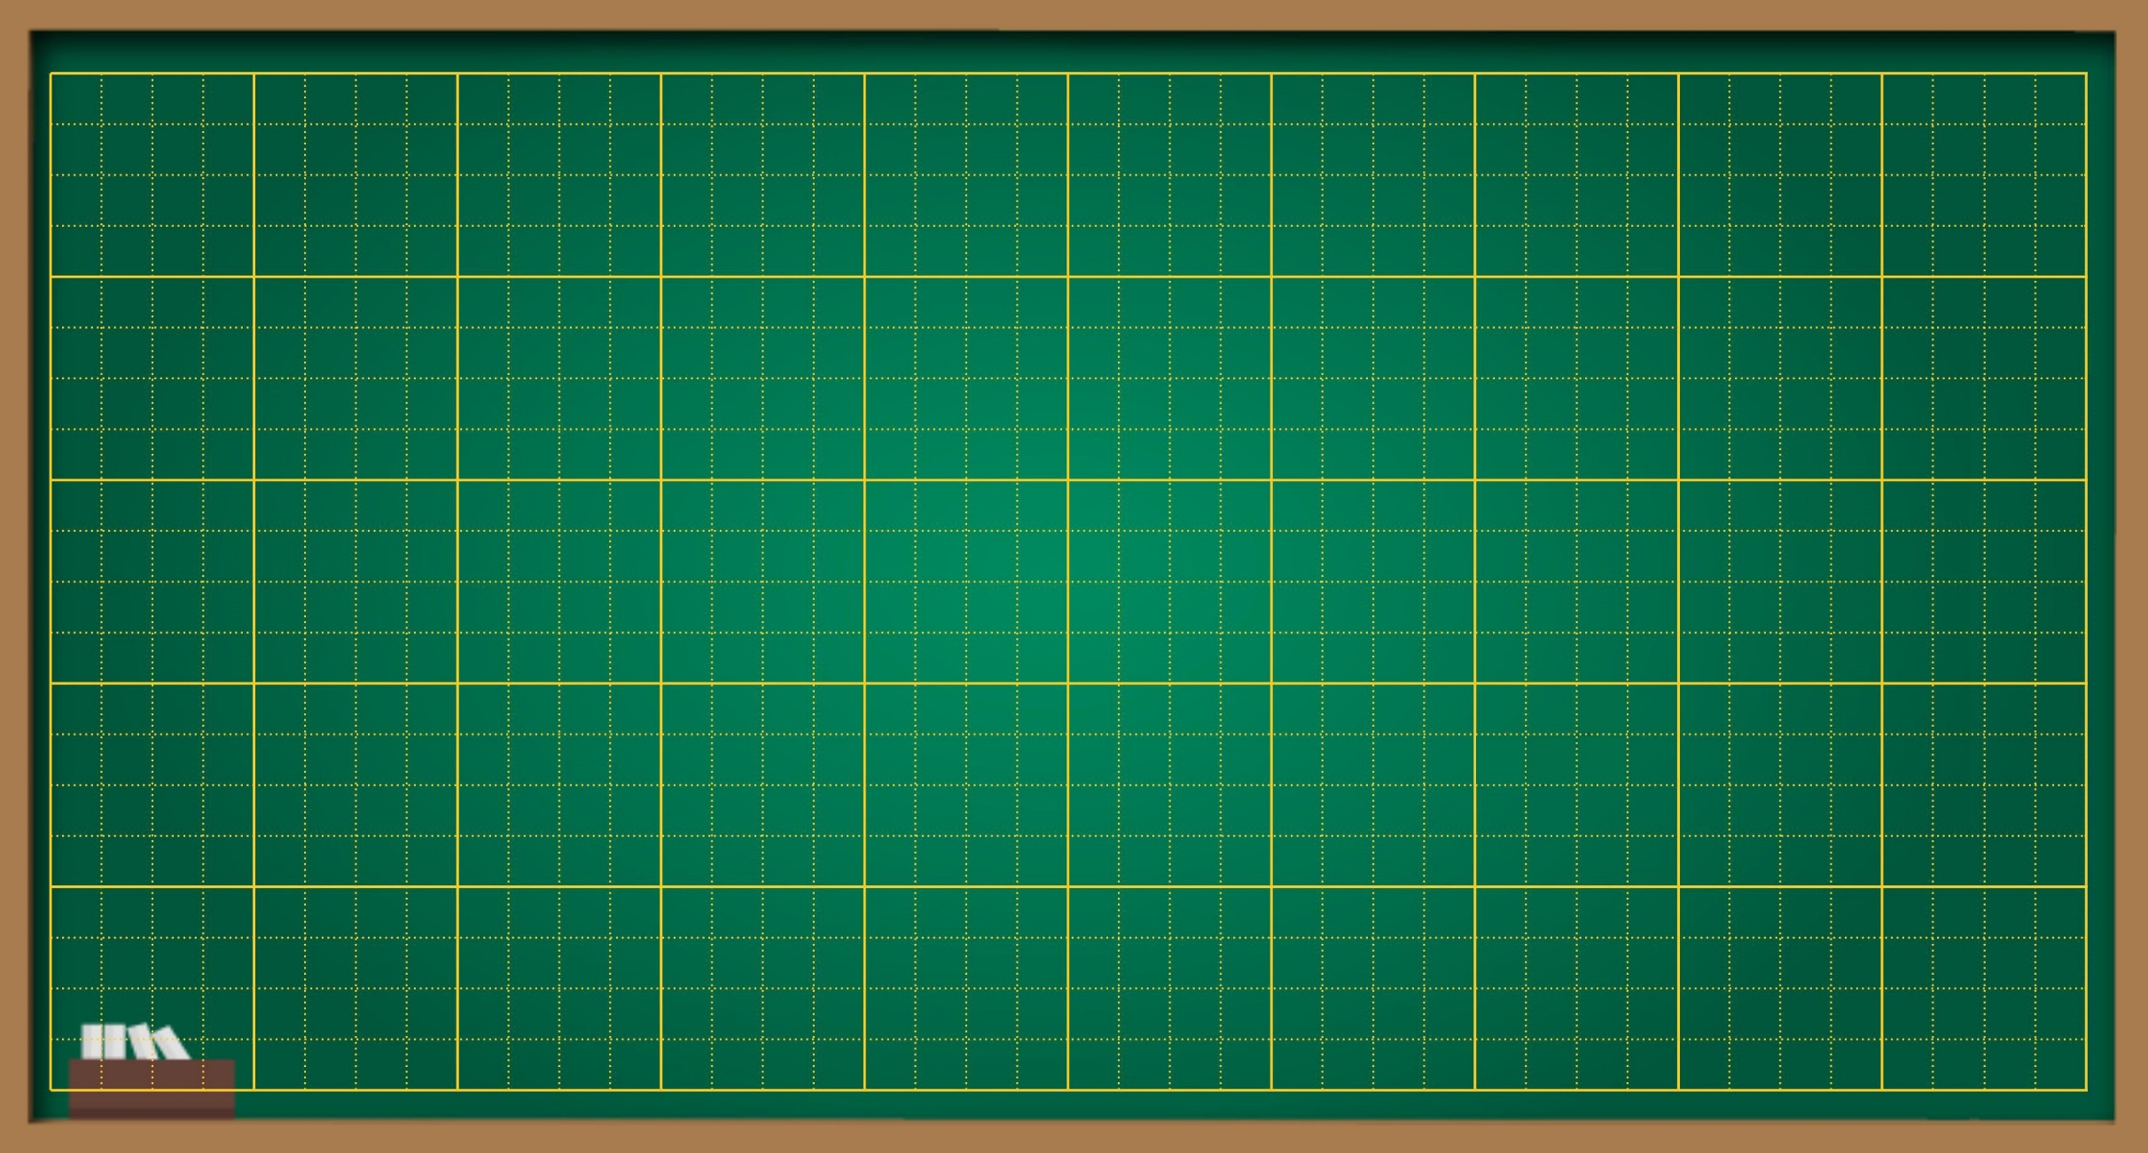
Thứ … ngày … tháng … năm ….
Bài 114
Luyện tập

Slide 3




KHỞI ĐỘNG

Slide 4









Gam là đơn vị đo:
Thời gian
Khối lượng
Độ dài

Slide 5
Gam được viết tắt là:
ga
gm
g

Slide 6
1 kg = ? g
10
100
1 000

Slide 7

THỰC HÀNH
LUYỆN TẬP

Slide 8

LUYỆN TẬP

Slide 9

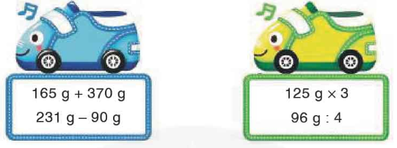
1
Tính:
= 535 g
= 375 g
= 141 g
= 24 g

Slide 10
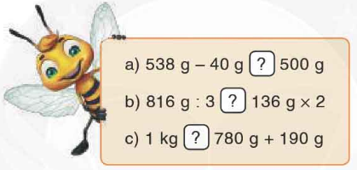
2
<, >, = ?
<
498 g
=
272 g
272 g
>
1 000 g
970 g

Slide 11
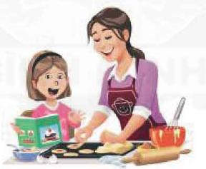
Mẹ mua 1 kg bột mì. Mẹ đã dùng 700 g để làm bánh. Hỏi mẹ còn lại bao nhiêu gam bột mì?
Mẹ mua 1 kg bột mì. Mẹ đã dùng 700 g để làm bánh. Hỏi mẹ còn lại bao nhiêu gam bột mì?
3
Mẹ mua 1 kg bột mì. Mẹ đã dùng 700 g để làm bánh. Hỏi mẹ còn lại bao nhiêu gam bột mì?
Tóm tắt:
1 kg
Bột mì
làm bánh 700 g
? g
Bài giải
Đổi 1 kg bột mì = 1 000 g bột mì.
Số gam bột mì mẹ còn lại là:
1 000 – 700 = 300 (g)
Đáp số: 300 g bột mì.

Slide 12

VẬN DỤNG

Slide 13
VẬN DỤNG

Slide 14
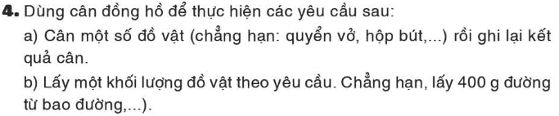

Slide 15

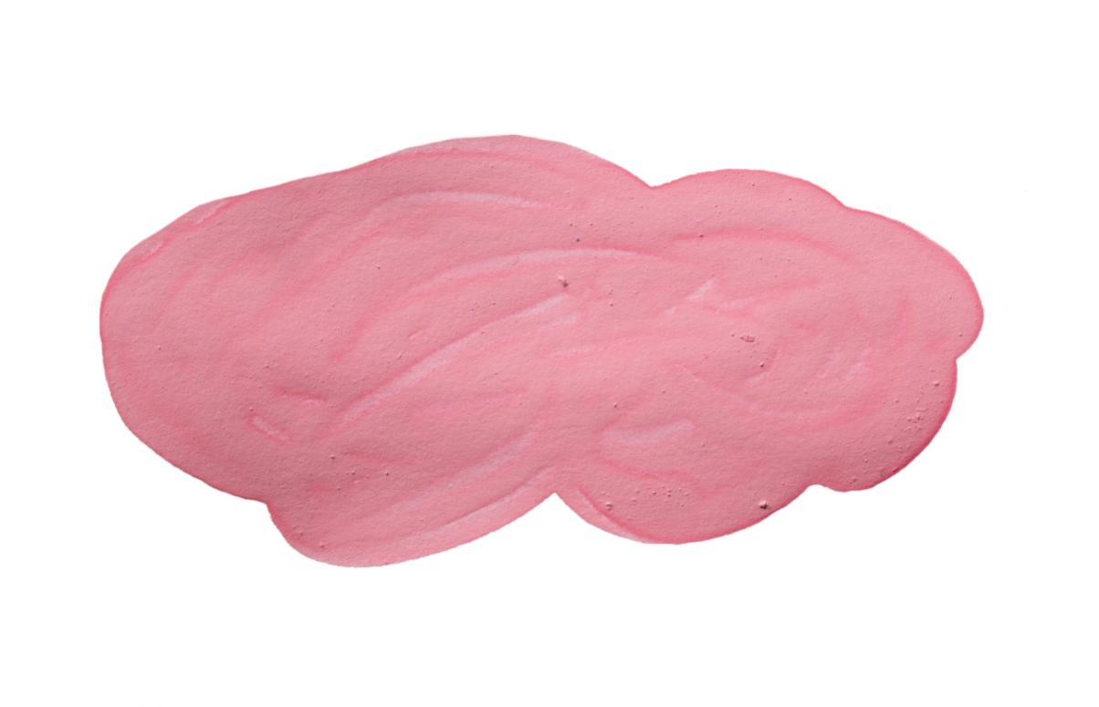
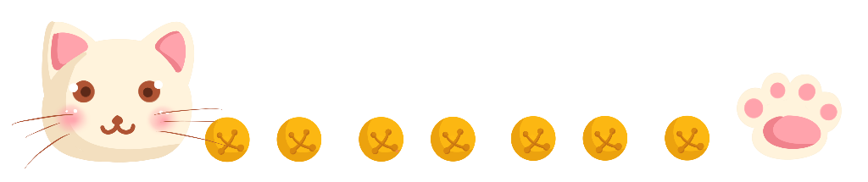
Dặn dò:
Về nhà ôn tập lại
bài học và chuẩn bị bài tiếp theo

Slide 16

DẶN DÒ
1.
2.

Slide 17

Chúc các em
học tốt

Slide 18



